Slide 1


§2 第二型曲线积分
第二型曲线积分与第一型曲线积分不同的是在有方向的曲线上定义的积分, 这是由于第二型曲线积分的物理背景是求变力沿曲线作的功,而这类问题显然与曲线的方向有关.
一、第二型曲线积分的定义
二、第二型曲线积分的计算
三、两类曲线积分的联系
返回

Slide 2
















一． 第二型曲线积分的定义
在物理中还遇到过另一
种类型的曲线积分问题.
例如一质点受力
的作用沿平面曲线
从
点 A 移动到点 B, 求力
所作的功,见图
20-2.

Slide 3




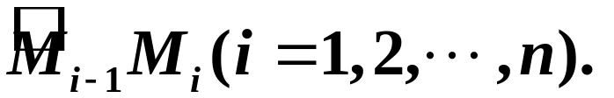
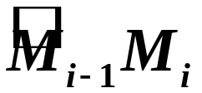


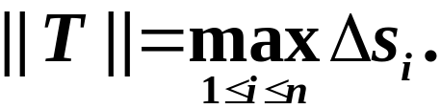



为此在曲线
内插入
个分点
一起把有向曲线
分成 n
个有向小曲线段
若记小曲线
段
的弧长为
则分割 的细度为
设力
在
轴方向的投影分别为
那么

Slide 4



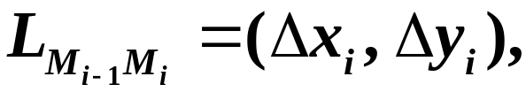

又设小曲线段
在
轴上的投影分别为
其中
分别为点
的坐标. 记
于是力
在小曲线段
上所作的功
其中
为小曲线段
上任一点. 因而力
沿曲线
所作的功近似地等于

Slide 5
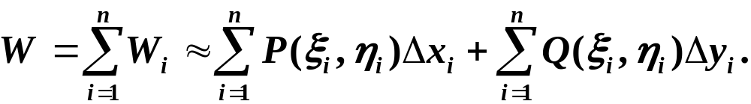

当细度
时, 上式右边和式的极限就应该是
所求的功. 这种类型的和式极限就是下面所要讨论
的第二型曲线积分.

Slide 6



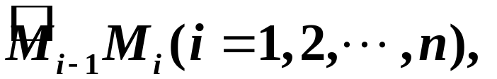

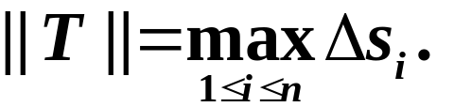



定义1 设函数
定义在平面有向可
求长度曲线
上. 对
的任一分割
它把
分
成n个小曲线段
其中
记个小曲线段
的弧长
为 分割 的细度
又设
的分点
的坐标为 并记

Slide 7

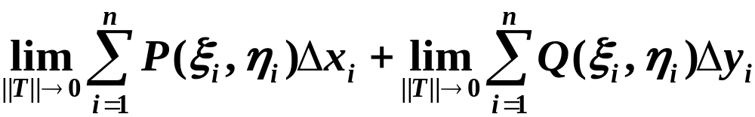


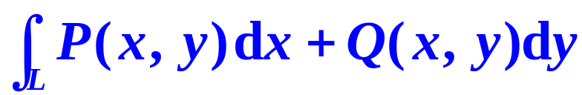
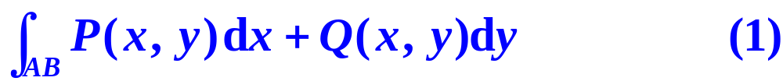
在每个小曲线段
上任取一点
若极限
存在且与分割 T 与点
的取法无关, 则称此极
限为函数
沿有向曲线 L 上的第二型
曲线积分, 记为
或

Slide 8
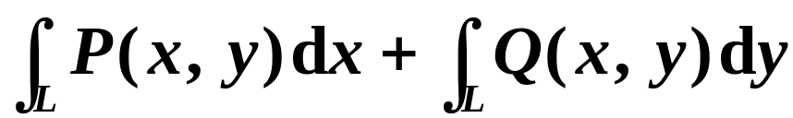
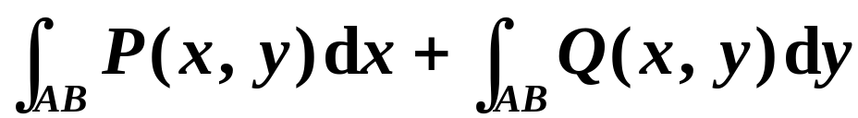
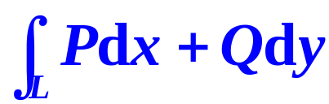
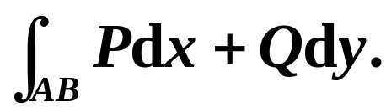
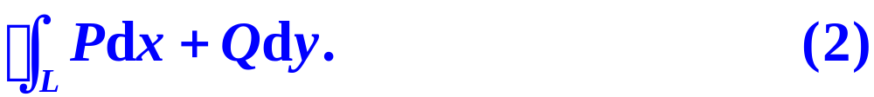
注1 上述积分(1)也可写作
或
为书写简洁起见, (1)式常简写成
或
若L为封闭的有向曲线, 则记为

Slide 9
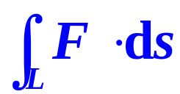
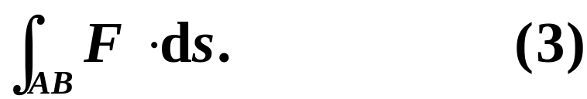
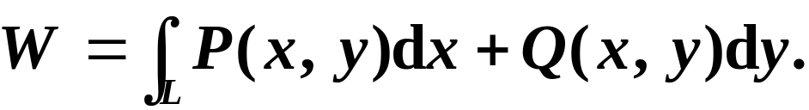
注2 若记
则(1)式可写成向量形式
或
于是, 力
沿有向曲线
对质点所作的功为

Slide 10



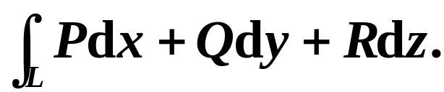

注3 若L为空间有向可求长曲线,
为定义在L上的函数, 则可按上述办法类
似地定义沿空间有向曲线L上的第二型曲线积分,
并记为
或简写成
当把
看作三维向量时, (4)式也可表示成(3)式的向量形式.

Slide 11


注4 第二型曲线积分与曲线 L 的方向有关. 对同一
曲线,当方向由 A 到 B 改为由 B 到 A 时, 每一小曲
线段的方向改变, 从而所得的
也随之改变
符号, 故有
而第一型曲线积分的被积表达式只是函数
与
弧长的乘积, 它与曲线L的方向无关. 这是两种类型
曲线积分的一个重要区别.

Slide 12
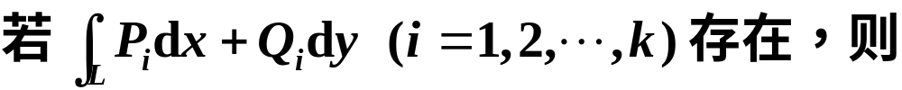
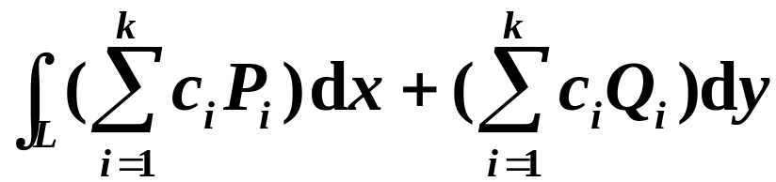
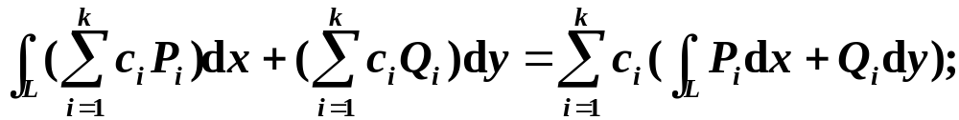
类似与第一型曲线积分, 第二型曲线积分也有如下
一些主要性质:
1．
也存在, 且

Slide 13

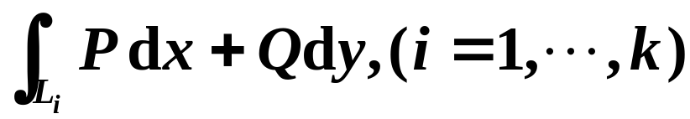
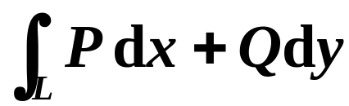
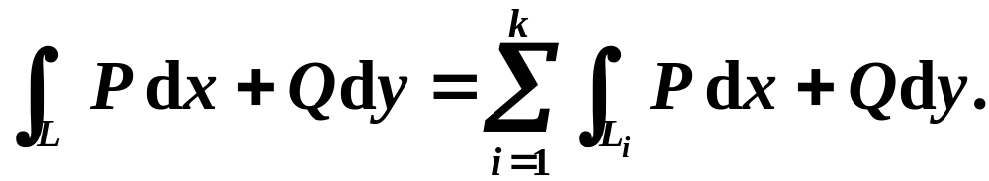
2. 若有向曲线
由有向曲线
首尾衔接而
成,
都存在, 则
也存在, 且

Slide 14
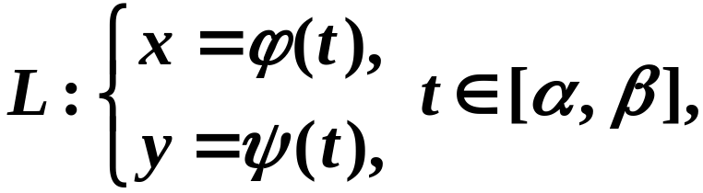



二．第二型曲线积分的计算
第二型曲线积分也可化为定积分来计算.
设平面曲线
其中
上具有一阶连续导函数, 且
点
的坐标分别为
又设
上的连续函数, 则沿 L

Slide 15

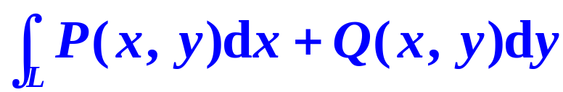
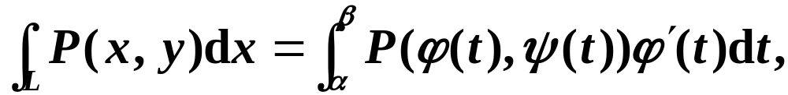
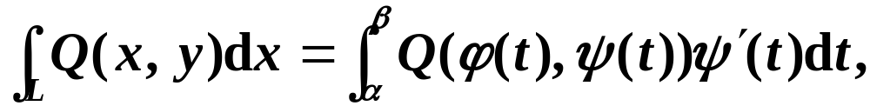
的第二型曲线积分
读者可仿照§1中定理20.1的方法分别证明
对于沿封闭曲线L的第二型曲线积分(2)的计算, 可
在 L 上任意选取一点作为起点, 沿L所指定的方向前
进, 最后回到这一点.

Slide 16


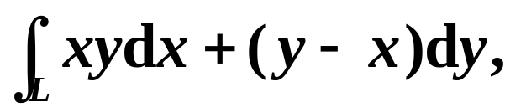






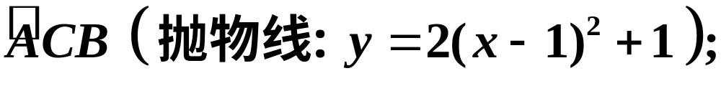

例1 计算
其中 L 分别沿图
20-3中的路线:
(i) 直线段
(ii)
(iii)
(三角形周界).

Slide 17
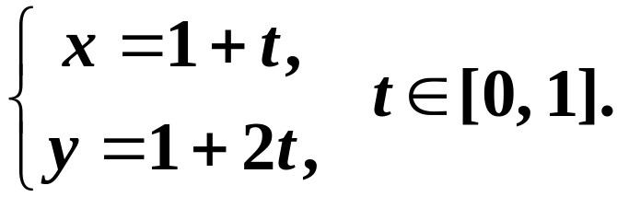
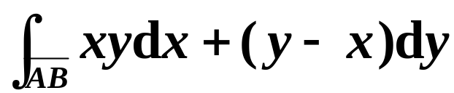
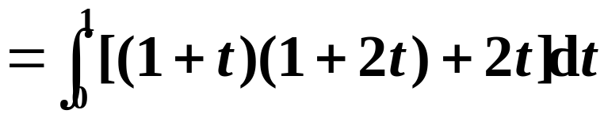
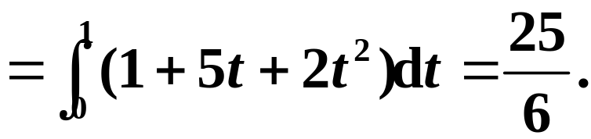


解 (i)直线
的参数方程为
故由公式(6)可得
(ii)曲线
为抛物线

Slide 18
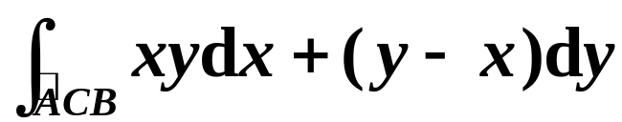
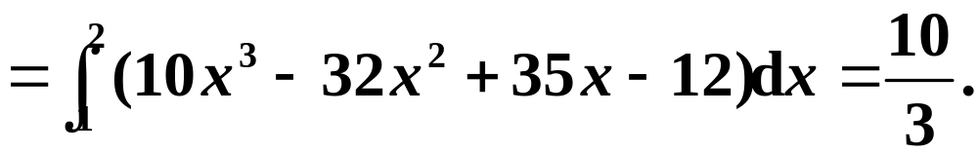
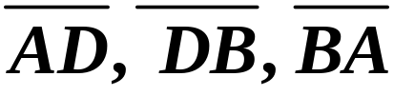
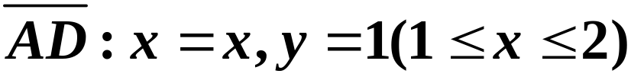
所以
(iii)这里L是一条封闭曲线, 故可从 A开始, 应用上段
的性质2, 分别求沿 上的线积分然后相
加即可得到所求之曲线积分.
由于沿直线
的线积分为

Slide 19
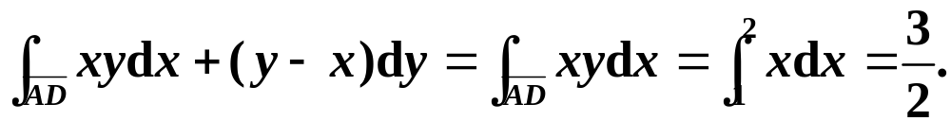
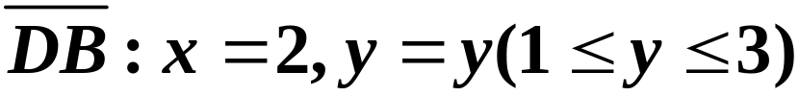

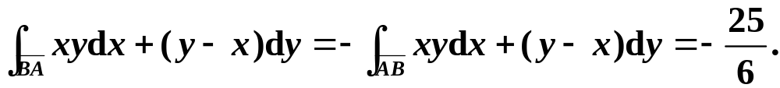
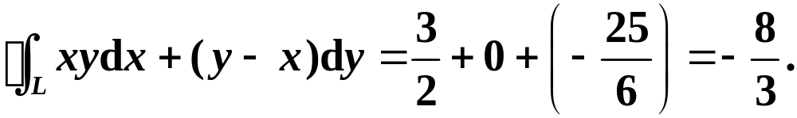
沿直线
的线积分为
沿直线 的线积分可由(i)及公式(5)得到:
所以

Slide 20
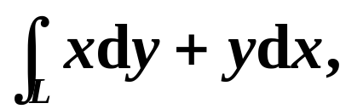

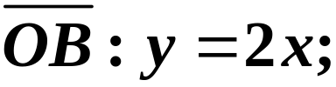



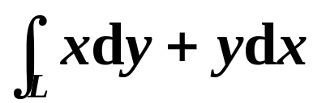

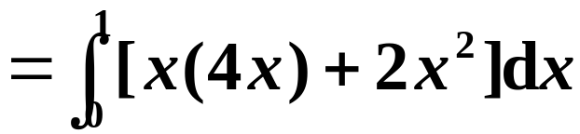


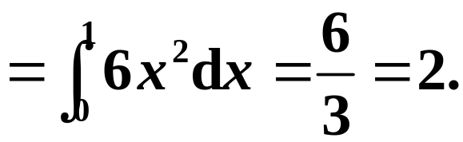

例2 计算
这里 L 为:
(i) 沿抛物线
的一段(图20-4);
(ii) 沿直线
(iii) 沿封闭曲线
解 (i)

Slide 21
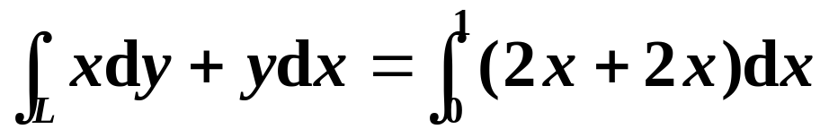
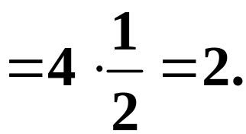






(ii)
(iii)在OA一段上,
一段上,
一段上与(ii)一样是
的一段. 所以

Slide 22


(见(ii))
因此

Slide 23




沿空间有向曲线的第二型曲线积分的计算公式也与
(6) 式相仿. 设空间有向光滑曲线 L 的参量方程为
起点为
终点为
则
这里要注意曲线方向与积分上下限的确定应该一致.

Slide 24




例3 计算第二型曲线积分
L是螺旋线:
上的一段(参见图 20－5).

Slide 25


解 由公式 (7),

Slide 26




例4 求在力
作用下,
(i)质点由
沿螺旋线
所作的功(图20-5), 其中
(ii)质点由A沿直线
所作的功.
解 如本节开头所述, 在空间曲线 L上力F所作的功
为
(i) 由于

Slide 27




(ii)
的参量方程
由于
所以

Slide 28



三. 两类曲线积分的联系
虽然第一型曲线积分与第二型曲线积分来自不同的
物理原型, 且有着不同的特性, 但在一定条件下, 如
在规定了曲线方向之后, 可以建立它们之间的联系.
的有向光滑曲线, 它以弧长s为参数,
于是
其中l为曲线L的全长, 且点
的坐标分别为

Slide 29






曲线L上每一点的切线方
向指向弧长增加的一方. 现以
分别表示
切线方向
轴正向的夹角, 则在曲线上的
每一点的切线方向余弦是
上的连续函数, 则由(6)
式得

Slide 30

最后一个等式是根据第一型曲线积分化为定积分的
公式.
注 当(9)式左边第二型曲线积分中L改变方向时, 积
分值改变符号, 相应在(9)式右边第一型曲线积分中,
曲线上各点的切线方向指向相反的方向(即指向弧
长减少的方向). 这时夹角
分别与原来

Slide 31


的夹角相差一个弧度
从而
都
要变号. 因此, 一旦方向确定了, 公式(9)总是成立的.

Slide 32







例5 设L为球面
和平面
的交线, 若面对 x 轴正向看去, L是沿逆时针方向的,
求
(i)
(ii)
解 L的参数方程为

Slide 33






(i)
由对称性，
因此，
(ii)
由对称性，

Slide 34


